Slide 1
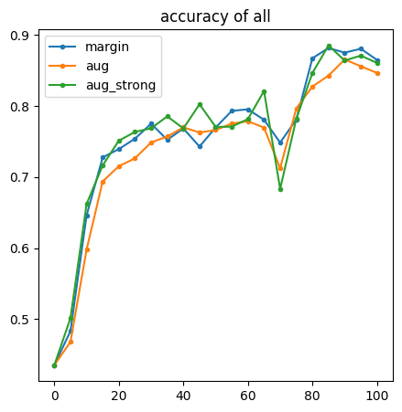
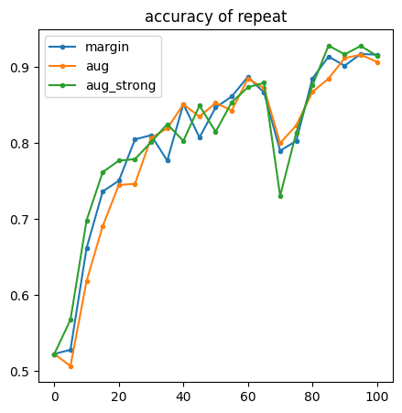
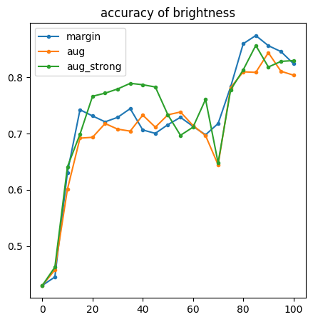
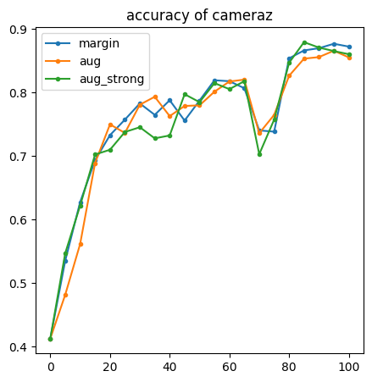
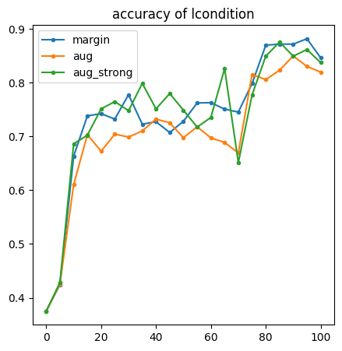
실험 결과
Lightness / Brightness / Cameraz / Flip 4개의 방법을 기반으로 강도 0~4 단계로 변형
margin : 원본 인스턴스 중 마진 값이 가장 큰 인스턴스 샘플링
margin_aug : offline augmentation(20개) 중 마진 값이 가장 큰 인스턴스 샘플링
margin_aug_strong : 강도를 높여 offline aug 후, 인스턴스별 마진값의 평균이 가장 높은 인스턴스 샘플링
margin_aug_online : 강도를 높여 online aug 후, 인스턴스별 마진값의 평균이 가장 높은 인스턴스 샘플링
(max: aug 정도를 높였기 때문에 max 로 샘플링 하는 것은 너무 많이 변형된 샘플 선택의 위험성이 있다고 판단)
accuracy

Slide 2
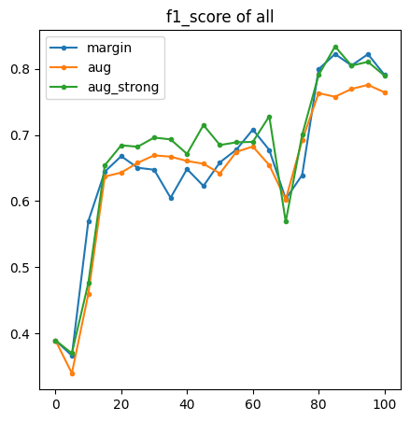
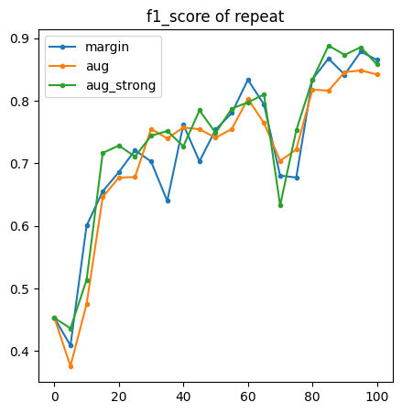
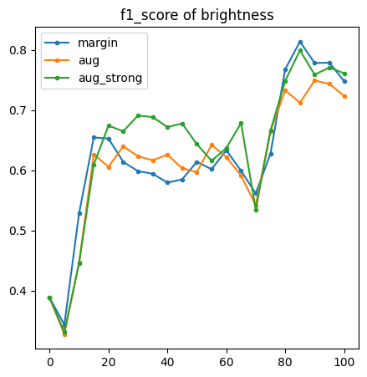
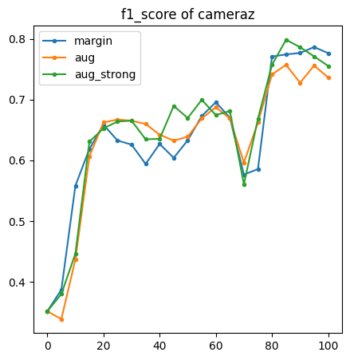
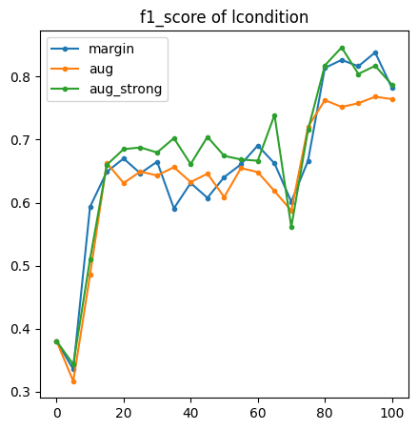
실험 결과
Lightness / Brightness / Cameraz / Flip 4개의 방법을 기반으로 강도 0~4 단계로 변형
margin : 원본 인스턴스 중 마진 값이 가장 큰 인스턴스 샘플링
margin_aug : offline augmentation(20개) 중 마진 값이 가장 큰 인스턴스 샘플링
margin_aug_strong : 강도를 높여 offline aug 후, 인스턴스별 마진값의 평균이 가장 높은 인스턴스 샘플링
margin_aug_online : 강도를 높여 online aug 후, 인스턴스별 마진값의 평균이 가장 높은 인스턴스 샘플링
(max: aug 정도를 높였기 때문에 max 로 샘플링 하는 것은 너무 많이 변형된 샘플 선택의 위험성이 있다고 판단)
f1 score

Slide 3
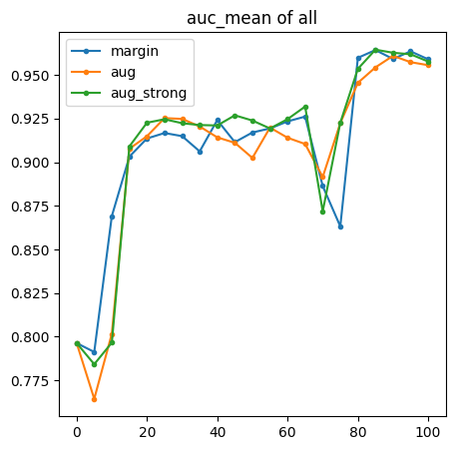
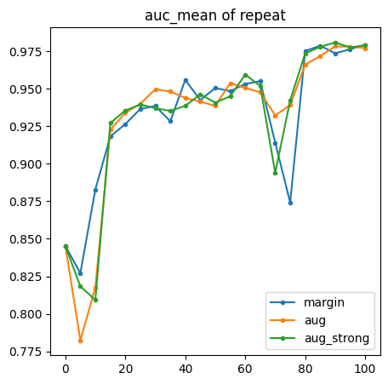
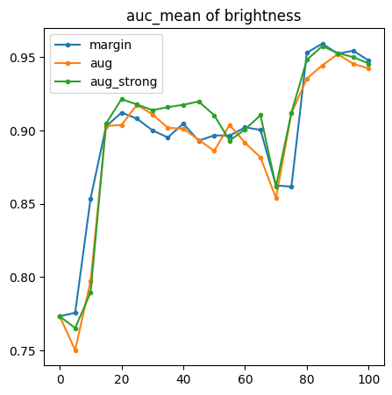
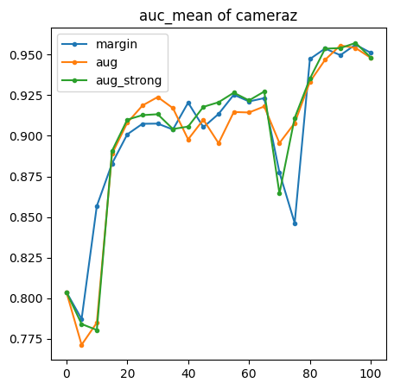
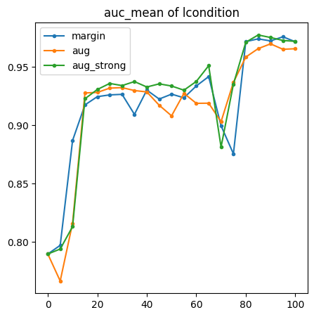
실험 결과
Lightness / Brightness / Cameraz / Flip 4개의 방법을 기반으로 강도 0~4 단계로 변형
margin : 원본 인스턴스 중 마진 값이 가장 큰 인스턴스 샘플링
margin_aug : offline augmentation(20개) 중 마진 값이 가장 큰 인스턴스 샘플링
margin_aug_strong : 강도를 높여 offline aug 후, 인스턴스별 마진값의 평균이 가장 높은 인스턴스 샘플링
margin_aug_online : 강도를 높여 online aug 후, 인스턴스별 마진값의 평균이 가장 높은 인스턴스 샘플링
(max: aug 정도를 높였기 때문에 max 로 샘플링 하는 것은 너무 많이 변형된 샘플 선택의 위험성이 있다고 판단)
auc mean

Slide 4
실험 결과
Lightness / Brightness / Cameraz / Flip 4개의 방법을 기반으로 강도 0~4 단계로 변형
※ 학습은 모두 온라인 증강으로 진행
margin : 원본 인스턴스 중 마진 값이 가장 큰 인스턴스 샘플링
margin_aug : offline augmentation(20개) 중 마진 값이 가장 큰 인스턴스 샘플링
margin_aug_strong : 강도를 높여 offline augmentation 후, 인스턴스별 마진값의 평균이 가장 높은 인스턴스 샘플링
margin_aug_online : 강도를 높여 online augmentation 후, 인스턴스별 마진값의 평균이 가장 높은 인스턴스 샘플링
(max: augmentation 정도를 높였기 때문에 max 로 샘플링 하는 것은 너무 많이 변형된 샘플 선택의 위험성이 있다고 판단)
 | brightness | lightness | cameraz | flip
0 | 4 | 4 | 11 | 0
1 | 2 | 6 | 4 | 1
2 | 11 | 7 | 10 | 0
3 | 4 | 4 | 10 | 1
4 | 8 | 8 | 4 | 1
sum | 29 | 29 | 39 | 3
augmentation 의 강도를 높였을 때
augmentation 이 더 세게 적용될수록 불확실성이 높을지 비교해보았으나
중간 정도의 세기 (2) 에서도 높은 마진값을 갖는 것을 확인
margin aug strong 에서
각 iteration 별 마진값이 가장 높았던 augmented 방법과 세기

Slide 5
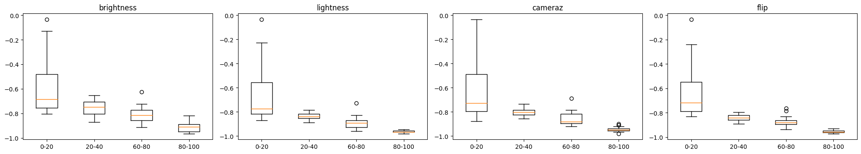
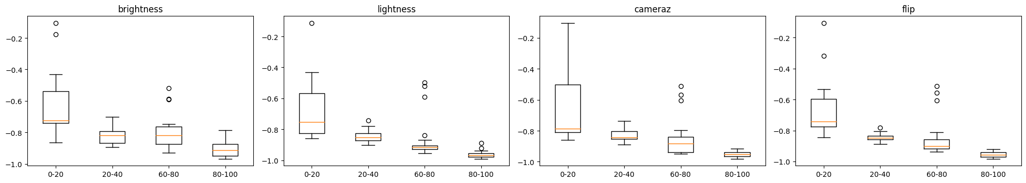
실험 결과 - 선택되는 augmentation 확인
margin_aug 에서의 augmentation 별 uncertainty
margin_aug (strong) 에서의 augmentation 별 uncertainty
iteration 이 진행될수록 augmentation 별로 uncertainty 가 낮아짐 확인
대체적으로 flip, lightness > cameraz, brightness 순으로 학습된 모델이 도메인 변화에 강건한 경향을 보임

Slide 6
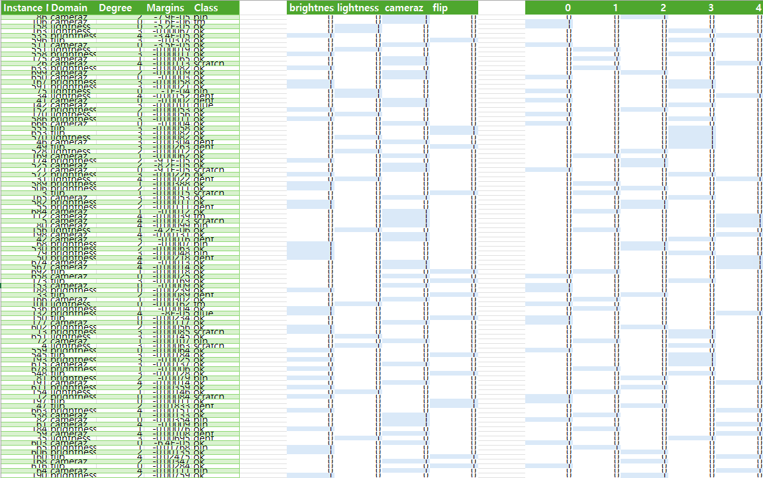
실험 결과 - 선택되는 augmentation 확인
margin_aug 에서 iteration 별 margin 이 가장 높았던 샘플
iteration 별로 마진값이 가장 높았던
augmented image 를 확인했을 때
flip 은 초반을 제외하고 거의 선택되지 않음
iteration 이 진행될수록 선택되는 augmentation 이 달라지거나 하는 경향을 보이지 않음
총: 33 15 37 15 21 17 19 25 18

Slide 7
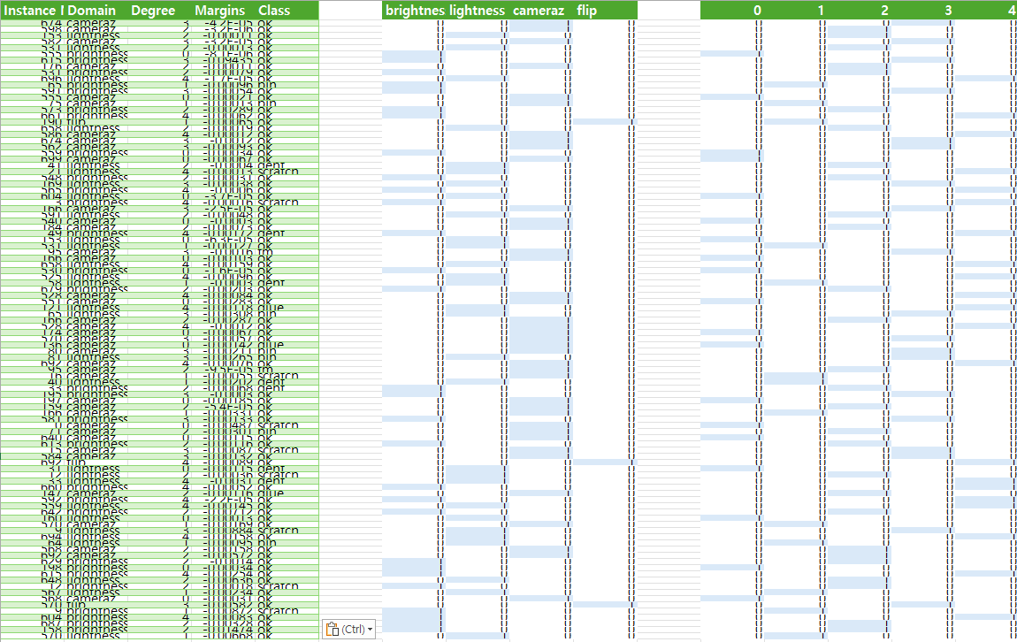
실험 결과 - 선택되는 augmentation 확인
margin_aug (strong) 에서 iteration 별 margin 이 가장 높았던 샘플
iteration 별로 마진값이 가장 높았던
augmented image 를 확인했을 때
flip 은 거의 선택되지 않았음
iteration 이 진행될수록 선택되는 augmentation 이 달라지거나 하는 경향을 보이지 않음
총: 29 29 39 3 19 13 28 19 21

Slide 8
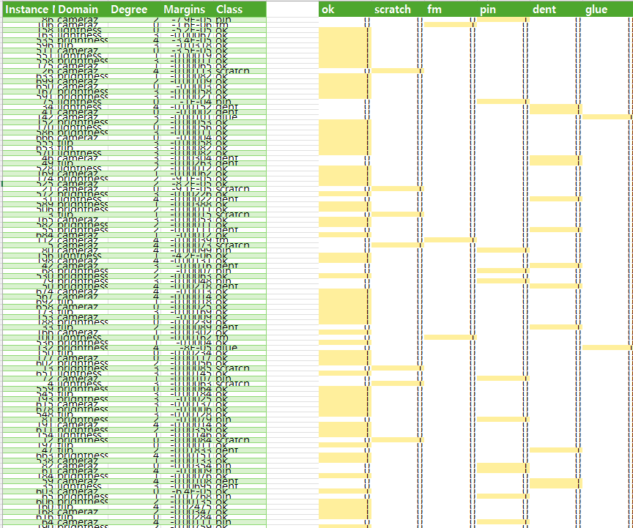
실험 결과 - 선택되는 class확인
margin_aug 에서 iteration 별 margin 이 가장 높았던 샘플
iteration 별로 마진값이 가장 높았던 class 를 확인했을 때
소수 결함 클래스 보다는 대부분 ok 클래스가 선택됨
오답률이 높은 클래스(scratch, dent)를 자주 뽑지 않는 경향
존재
총: 65 7 3 11 12 2

Slide 9
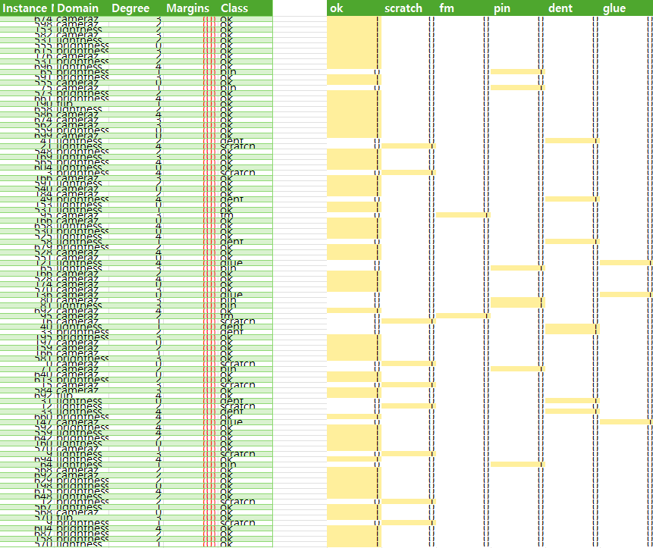
실험 결과 - 선택되는 class확인
margin_aug (strong) 에서 iteration 별 margin 이 가장 높았던 샘플
iteration 별로 마진값이 가장 높았던 class 를 확인했을 때
소수 결함 클래스 보다는 대부분 ok 클래스가 선택됨
오답률이 높은 클래스(scratch, dent)를 자주 뽑지 않는 경향
존재
총: 72 9 2 7 7 3

Slide 10
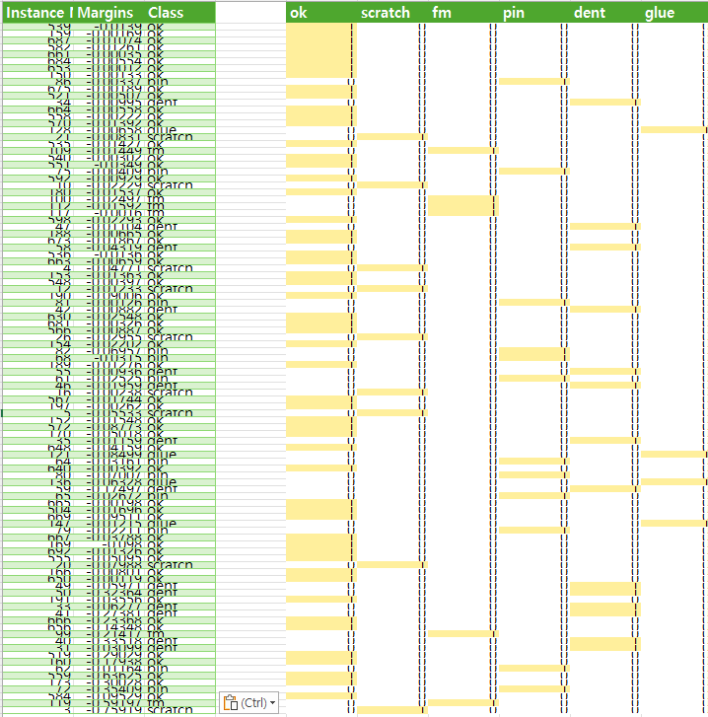
실험 결과 - 선택되는 class확인
단순 margin 에서 iteration 별 margin 이 가장 높았던 샘플
augmentation 없이 기본적인 margin 에서도
ok 클래스가 많이 선택됨
하지만 다른 방법과 비교했을 때 결함 클래스가 조금 더 많이 선택되는 경향
오답률이 높은 클래스(scratch, dent)를 자주 뽑지 않는 경향 존재
총: 55 9 6 12 14 4
*우연에 의한 것인지는 반복 실험 필요

Slide 11

Aleatoric uncertainty estimation with test-time augmentation for medical image segmentation with convolutional neural networks / Neurocomputing(559회)
본 논문은 Test time augmentation 과 test-time dropout(MCMC)를 활용해 Aleatoric uncertainty와 Epistemic uncertainty 측정
Aleatoric uncertainty 측정 시, 간단한 augmentation(회전,확대,축소) 적용
제안하는 방법은 어떤 원본 이미지 X에 대해 X1​부터 Xn까지 증강 이미지를 생성한 다음, m번의 드랍아웃을 통해 1개의 인스턴스에 대해 총 m*n개의 아웃풋 생성
m*n개의 아웃풋이 예측한 class(argmax 값)에 대해 entropy를 계산하여 불확실성 측정
이러한 방법을 통해
test-time augmentation 방법을 활용한 불확실성 방법에 대해 수학적으로 증명
의료 데이터에 내재된 우연성에 의해 발생하는 불확실성 측정 가능
이미지 분류 및 segmentation 딥러닝 모델에서 사용할 수 있는 방법 제안

Slide 12
보완점
추후 연구 방향
augmentation 을 이용하여 uncertainty 를 측정하는 다른 선행 연구들에 기반하여 샘플링 방법 연구
augmentation / MC dropout / augmentation 의 세기 등 다양한 기준 조합
도메인 증강을 통해 domain 변화에 대한 불확실성을 측정할 수 있는 방법 모색

